Slide 1


Web前端开发自动化 - Gulp
作者：郭小北 CSDN博客：小北哥哥
http://blog.csdn.net/xllily_11

Slide 2


个人简介：
性别：男
特征：很帅！
爱好：
职业：装X，吹牛，段子手；副业：coder
CSDN博客专家，5年专业web前端开发工程师；
CSDN特邀前端专家，阿里巴巴淘宝官方设计师；
曾任国内某安全信息软件公司web前端架构师和开发工程师；
现任国内创业天使轮项目sass订货平台Web前端架构师；
对web前端工程化、组件化、web性能优化和前端安全有较深研究和积累
博客地址：http://blog.csdn.net/xllily_11
男女
？呵呵，这是不可能的！
郭小北
前端架构师

Slide 3

1
何为前端自动化
2
前端自动化的意义
3
认识Gulp，Gulp环境安装配置
4
利用Gulp自动刷新页面

Slide 4
何为 Web前端自动化
01
顾名思义：自动化构建，解除手动繁琐

Slide 5

何为 Web前端自动化
“
顾名思义：工程自动化，解除手动繁琐
说到「自动化」，也就是常说的前端构建工具，因为构建工具就是用来让我们不再做机械重复的事情，解放我们的双手和节省时间；
【至于解放的双手你用来干嘛，我就管不着了】
”

Slide 6
前端自动化的作用和好处
02
作用：提高开发效率，解除机械手动重复工作，高效快速
好处：专注于编码，让你从“ 保姆 ” 升级为 “ 管家 ”

Slide 7
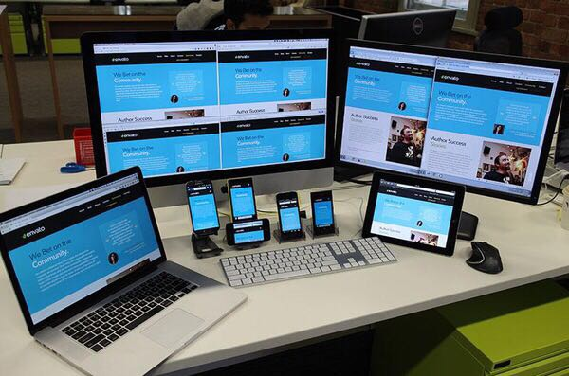
问你：如果这种情况你怎么办
我把这 10 个设备挨个刷新一边呗
我找3个人，把我家狗也拉上，一起替我刷新
加班。。。fxxk！！！

Slide 8
问你：如果这种情况你怎么办
看图
我只需要Gulp 一个自动刷新插件，搞定！
200个屏 也不怕！！！

Slide 9
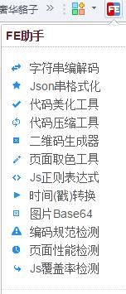
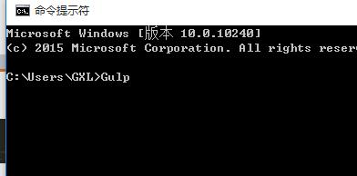
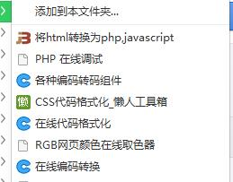
前端自动化构建 之 手动 VS 自动
手动时代 - 刀耕火种
自动时代 - 工业智能
V S

Slide 10


前端自动化构建 之 手动 VS 自动
手动时代 - 刀耕火种
自动时代 - 工业智能
V S

Slide 11
前端自动化构建 之 适用场景
01
02
03
04
发布版本
手动刷新
模块管理
文件依赖
框架管理
包依赖
文件合并
文件压缩
自动识图
性能优化
代码前缀
单元测试
代码检查

Slide 12
前端自动化构建 之 手动 VS 自动
“
“
以前做项目：
你需要手动压缩代码
手动合并到一个min.css,min.js这样的文件中
手动替换路径，还担心出错
手动修改版本号，怕缓存问题
哪里又错了？我得一个一个检查试错。。。
加班 ，然后 you die。。
现在做项目：
输入一个命令行
自动执行所用任务，监听检测所有语法，自动提示
加班？NO way
”
”

Slide 13


Slide 14

认识Gulp，Gulp安装配置
03
需要环境：Node.js + 几个命令行
满足条件：不傻就行！

Slide 15
Gulp 之 “一见钟情”
能够优化前端工作流程，大大提高效率。
比如自动刷新页面、雪碧图、压缩css、js、编译less、检查语法等
简单来说，就是使用Gulp，然后配置你需要的插件，就可以把以前需要手工做的事情让它帮你做了。

Slide 16
认识Gulp
“
简介：
Gulp是基于 Nodejs 的自动任务运行器
她能自动化地完成javascript/coffee/sass/less/html/image/css 等文件的的测试、检查、合并、压缩、格式化、浏览器自动刷新、部署文件生成，并监听文件在改动后重复指定的这些步骤。
”

Slide 17
安装Gulp，Node.js
Node.js何方神圣？
官方解释：Node.js 是一个基于 Chrome V8 引擎的 JavaScript 运行环境。Node.js 使用了一个事件驱动、非阻塞式 I/O 的模型，使其轻量又高效。Node.js 的包管理器 npm，是全球最大的开源库生态系统。

Slide 18
安装Gulp，Node.js
Node.js是什么？
通俗解释：Node.js 不是一门语言，而是一种可以在本机服务器运行JavaScrip环境。
注：以前JS 只能在浏览器这种有解释引擎的工具里运行，现在安装了Node.js，你就可以在机器直接解析JS文件！

Slide 19
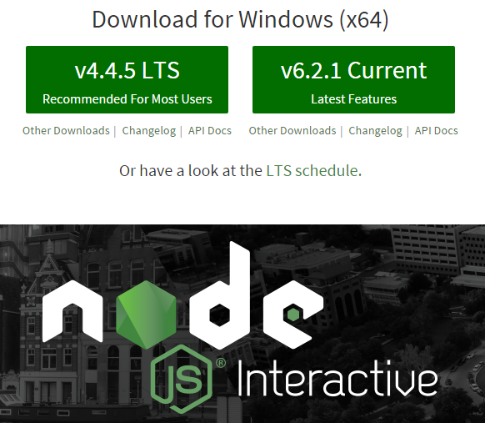

安装Gulp，Node.js
百度 or 谷歌
node.js
官网：https://nodejs.org/en/
中文网
http://nodejs.cn/

Slide 20
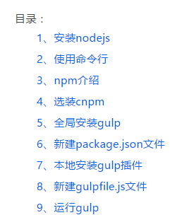
安装Gulp步骤图
安装nodejs -> 全局安装gulp -> 项目安装gulp以及gulp插件 -> 配置gulpfile.js -> 运行任务

Slide 21
1.安装Nodejs
安装：打开nodejs官网，点击硕大的绿色Download按钮，4.x稳定版本，然后像安装快播一样。。（安装路径自己定夺）

Slide 22
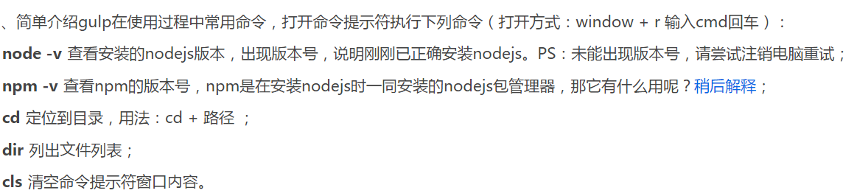
2.使用命令行
说明：什么是命令行？命令行在OSX是终端（Terminal），在windows是命令提示符（CMD）；
注：之后操作都是在windows系统下；

Slide 23
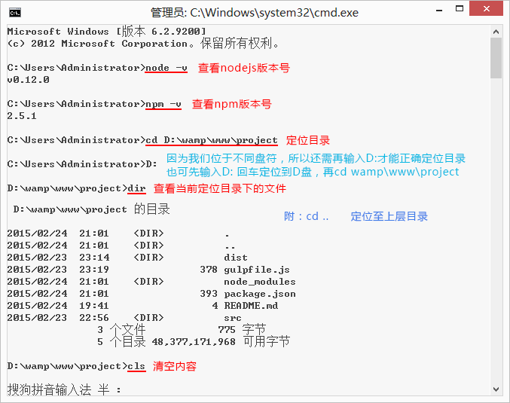
2.使用命令行

Slide 24
3.npm 命令介绍
说明：npm（node package manager）nodejs的包管理器，用于node插件管理（包括安装、卸载、管理依赖等）；
使用npm安装插件：命令提示符执行npm install <name> [-g] [--save-dev]；
<name>：node插件名称。例：npm install gulp-less --save-dev
-g：全局安装。将会安装在C:\Users\Administrator\AppData\Roaming\npm，并且写入系统环境变量； 非全局安装：将会安装在当前定位目录； 全局安装可以通过命令行在任何地方调用它，本地安装将安装在定位目录的node_modules文件夹下，通过require()调用；
--save：将保存配置信息至package.json（package.json是nodejs项目配置文件）；
-dev：保存至package.json的devDependencies节点，不指定-dev将保存至dependencies节点；
为什么要保存至package.json？因为node插件包相对来说非常庞大，所以不加入版本管理，将配置信息写入package.json并将其加入版本管理，其他开发者对应下载即可（命令提示符执行npm install，则会根据package.json下载所有需要的包）。
使用npm卸载插件：npm uninstall <name> [-g] [--save-dev] PS：不要直接删除本地插件包
使用npm更新插件：npm update <name> [-g] [--save-dev]
更新全部插件：npm update [--save-dev]
查看npm帮助：npm help

Slide 25
npm- 安装插件命令
完整命令行：npm install gulp --save-dev
说明：命令提示符执行npm install <name> [-g] [--save-dev]
--save：将保存配置信息至package.json（package.json是nodejs项目配置文件）
-g：全局安装；可以在任何路径调用，一般情况下不用-g也可以

Slide 26
npm- 卸载插件命令
完整命令行：npm uninstall gulp --save-dev
说明：npm uninstall <name> [-g] [--save-dev]
注意：不要直接删除本地插件包，会导致错误，全英文的呃，你想自虐就请随意删，不然请记住命令行
uninstall：卸载的意思，直接从插件包删除；
--save-dev：在这里变成本地卸载；

Slide 27
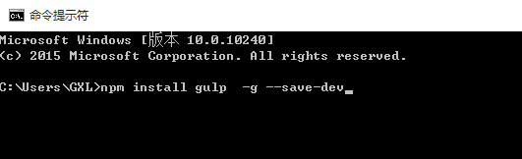


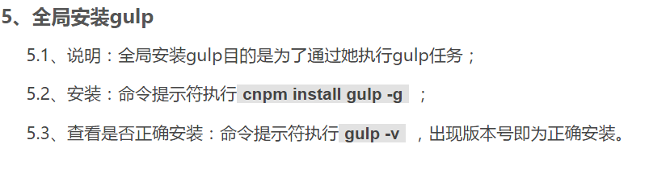
4.安装Gulp

Slide 28
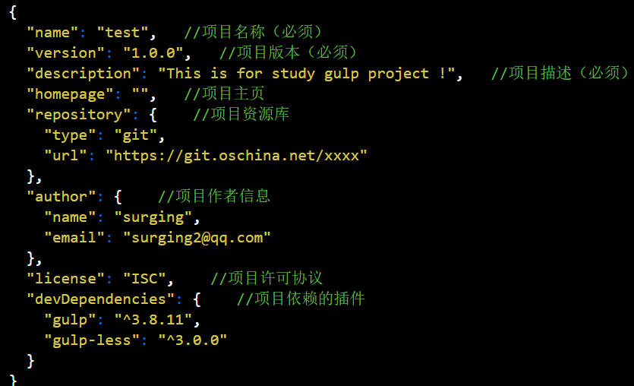
5.新建package.json
说明：package.json是基于nodejs项目必不可少的配置文件，它是存放在项目根目录的普通json文件
注意：json文件内是不能写注释的，这只是示例

Slide 29
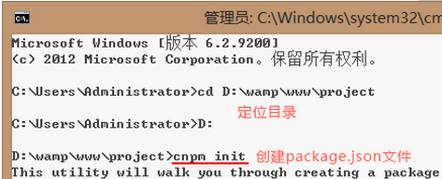
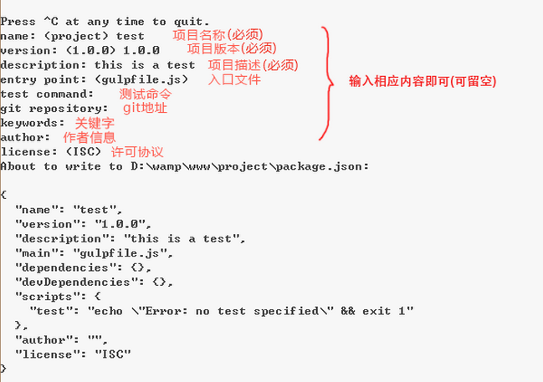
5.新建package.json
说明：命令提示符执行 cnpm init
目的：学会了命令行，要显逼格，更高效！

Slide 30
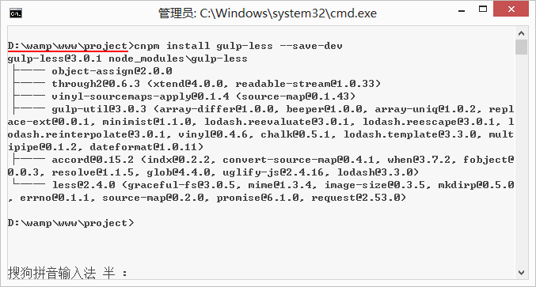
6.安装Gulp 插件
说明：gulpfile.js是gulp项目的配置文件，是位于项目根目录的普通js文件

Slide 31
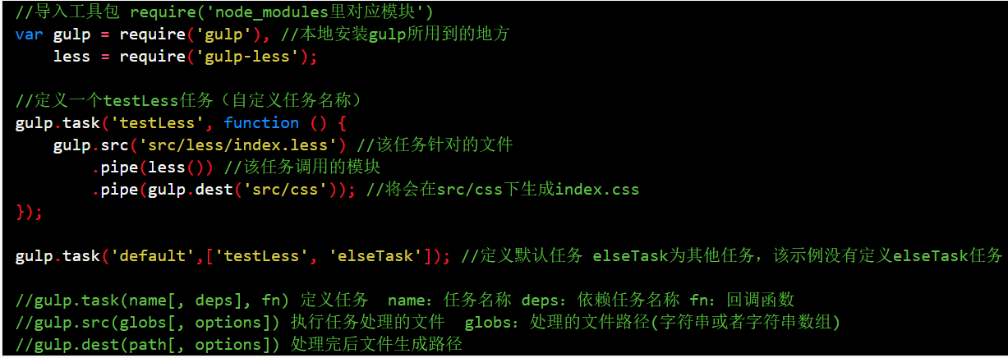
7.创建gulp.js（重要）
说明：gulpfile.js是gulp项目的配置文件，是位于项目根目录的普通js文件

Slide 32

8.运行Gulp
说明：命令提示符执行gulp 任务名称；
编译less：命令提示符执行 gulp testLess；
当执行gulp default或gulp将会调用default任务里的所有任务[‘testLess’,’elseTask’]。

Slide 33
总结：安装流程
1
安装nodejs
2
新建package.json文件
3
全局和本地安装gulp；
4
安装gulp插件
5
新建+配置gulpfile.js文件
6
通过命令提示符运行gulp任务

Slide 34


Slide 35
博客地址：http://blog.csdn.net/xllily_11

